Slide 1











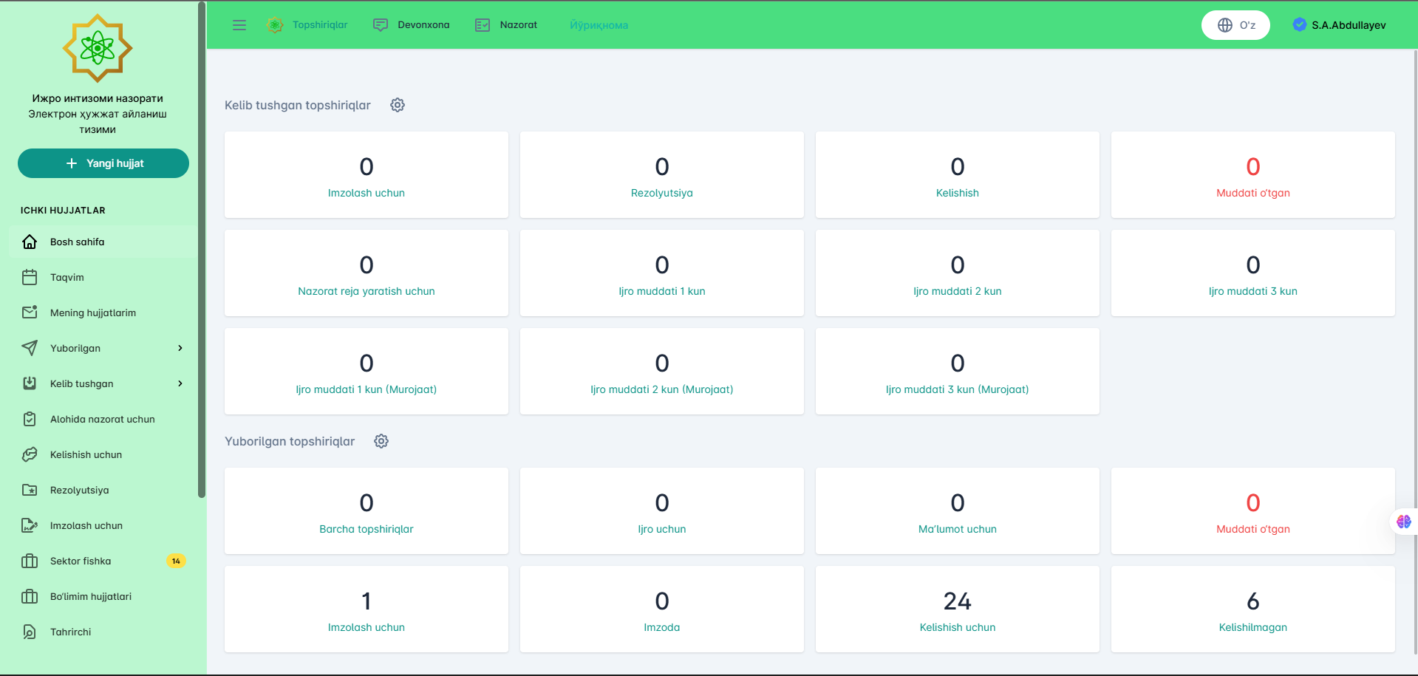





Korxonaning ijro intizomi elektron hujjat almashinuv tizimining asosiy funksionalliklari (ijro.navoiyuran.uz)
Hujjatlarni tizim orqali ro‘yxatga olish imkoniyatini yaratildi.
Murojaatlarni ro‘yxatga olish va tizim orqali shakllantirish imkoniyati yaratildi.
Topshiriqlarni tizim orqali shakllantirish imkoniyati yaratildi.
Korxonaning barcha ichki hujjatlarini tizim orqali shakllantirish imkoniyati yaratildi.
Topshiriqlarga QR kodli ERI orqali imzo qo’yish imkoniyati yaratildi.
Tizimga xavfsiz kirish va hujjatlarning xavfsiz saqlanish imkoniyati yaratildi
Chiquvchi hujjatlarni tizim orqali shakllantirish imkoniyati yaratildi.
Har bir hujjatning ijrosini ta‘minlash maqsadida ijro qadamlari tarixi ishlab chiqildi.
Chiquvchi hujjatlarga QR kodli ERI orqali imzo qo’yish imkoniyati yaratildi.
Hujjatlarning nazoratini olib borish va hisobotlarning excel formatida yuklash imkoyati yaratildi.
Edo.ijro.uz idoralararo yagona elektron tizim blan integratsi o‘rnatildi.
Hujjatlarning yillar kesimida arxivlash imkoniyati yaratildi
Tashqi tashkilotlarga tizim orqali chiquvchi xatlarni yuborish va qabul qilish imkoniyati yaratildi.
10 000 ortiq faol tizim foydalanuvchilarini inobatga olgan holda tizim strukturasi yaratildi.

Slide 2
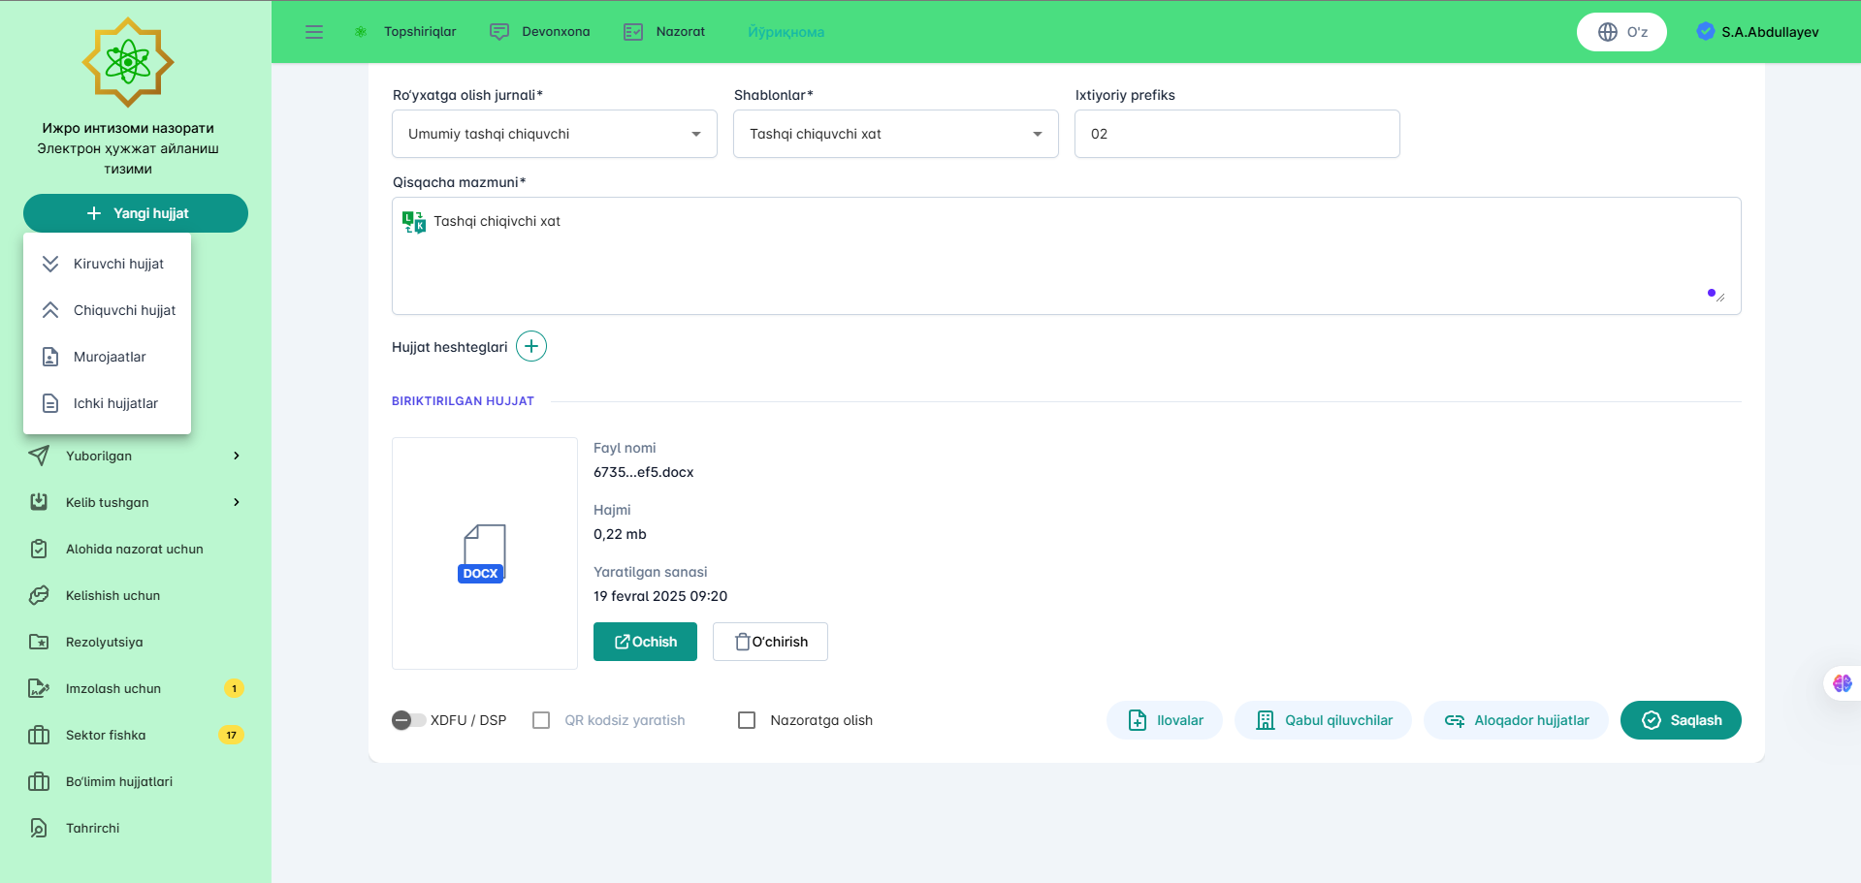


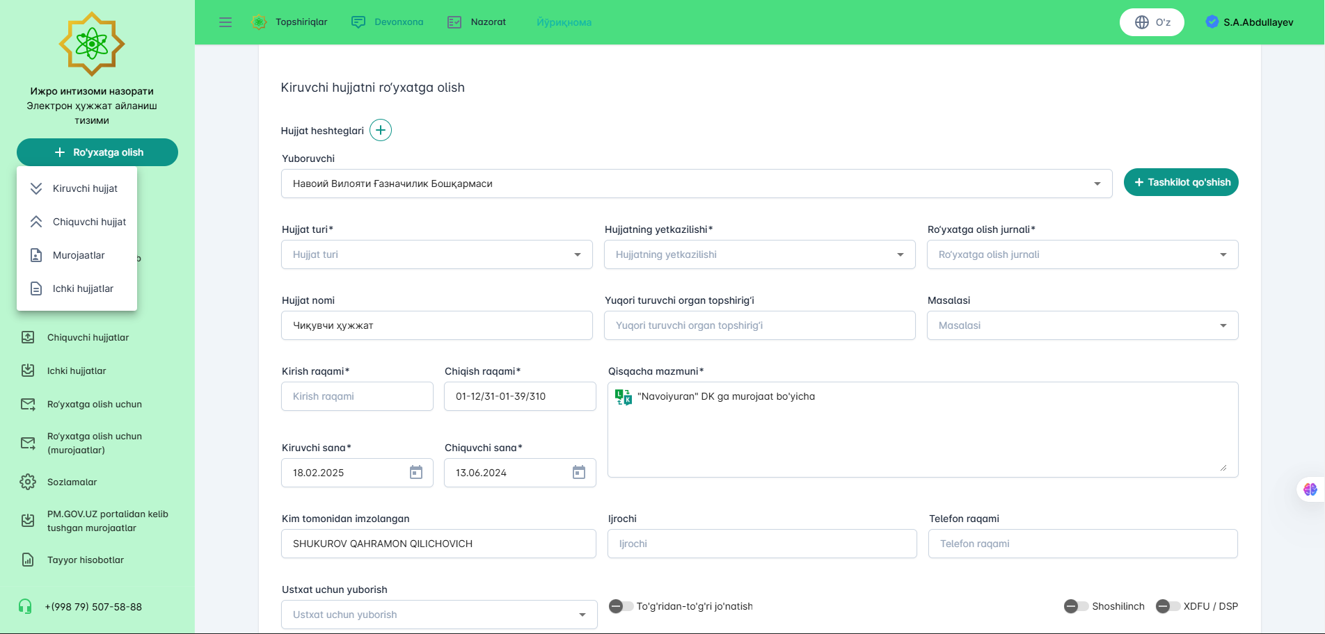

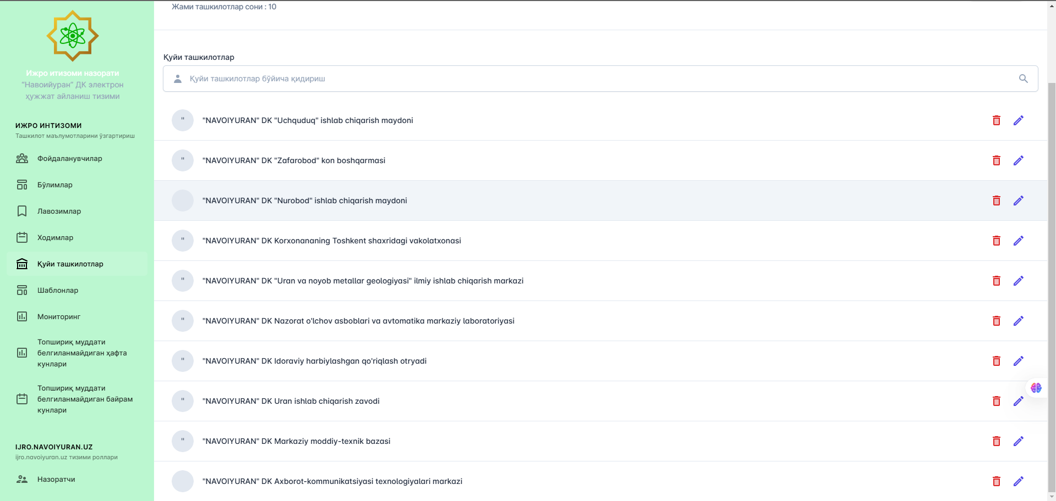
Korxonaning hujjat almashinuv holati (Oldin va Hozir)
Oldin
Hozir
Korxonaning chiquvchi hujjatlari qog‘oz ko‘rinishida yutilgan.
Korxonaning chiquvchi hujjatlar yuritilishi elektronlashtirildi.
Korxonaning kiruvchi hujjatlar yuritilishi Lotus orqali amalga oshirilgan.
Korxonaning kiruvchi hujjatlari to‘liq yuritilishi elektronlashtirildi.
Tarkibiy bo‘linmalarining hujjatlar yuritilishi qog‘oz ko‘rinishida amalga oshirilgan.
Tarkibiy bo‘linmalarining hujjatlar yuritilishi elektronlashtirildi.

Slide 3
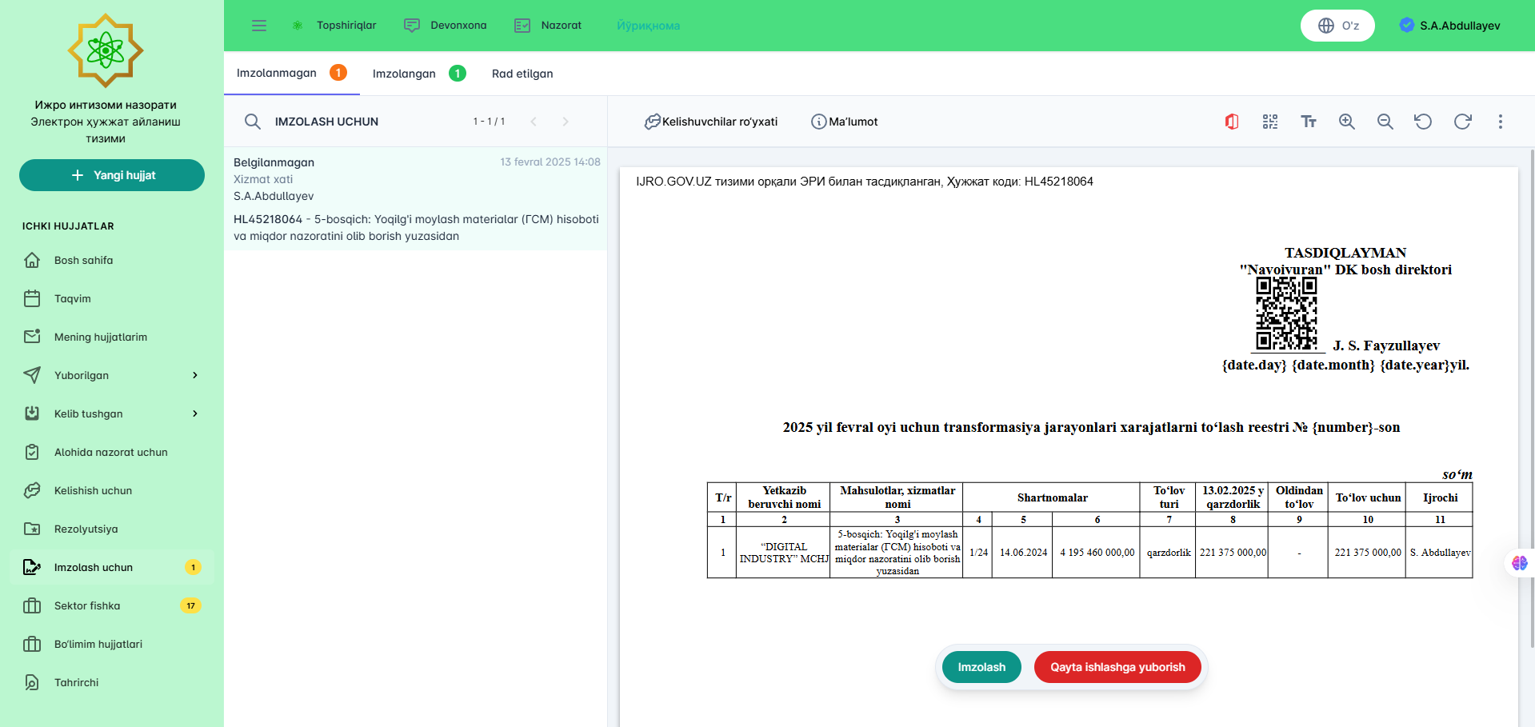

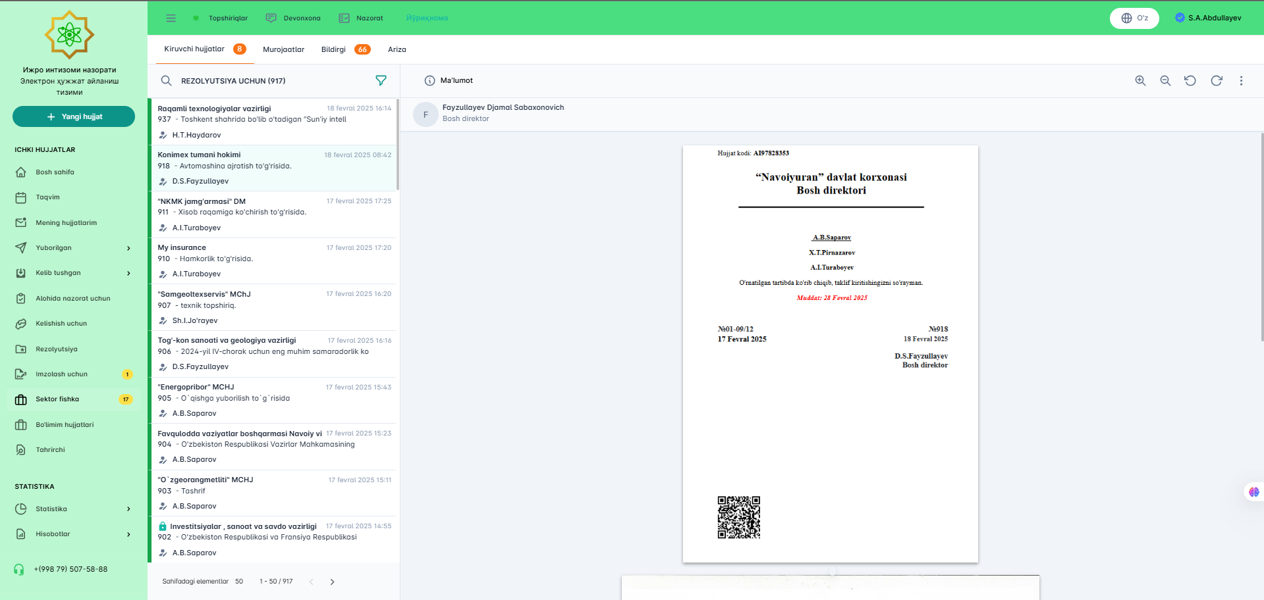
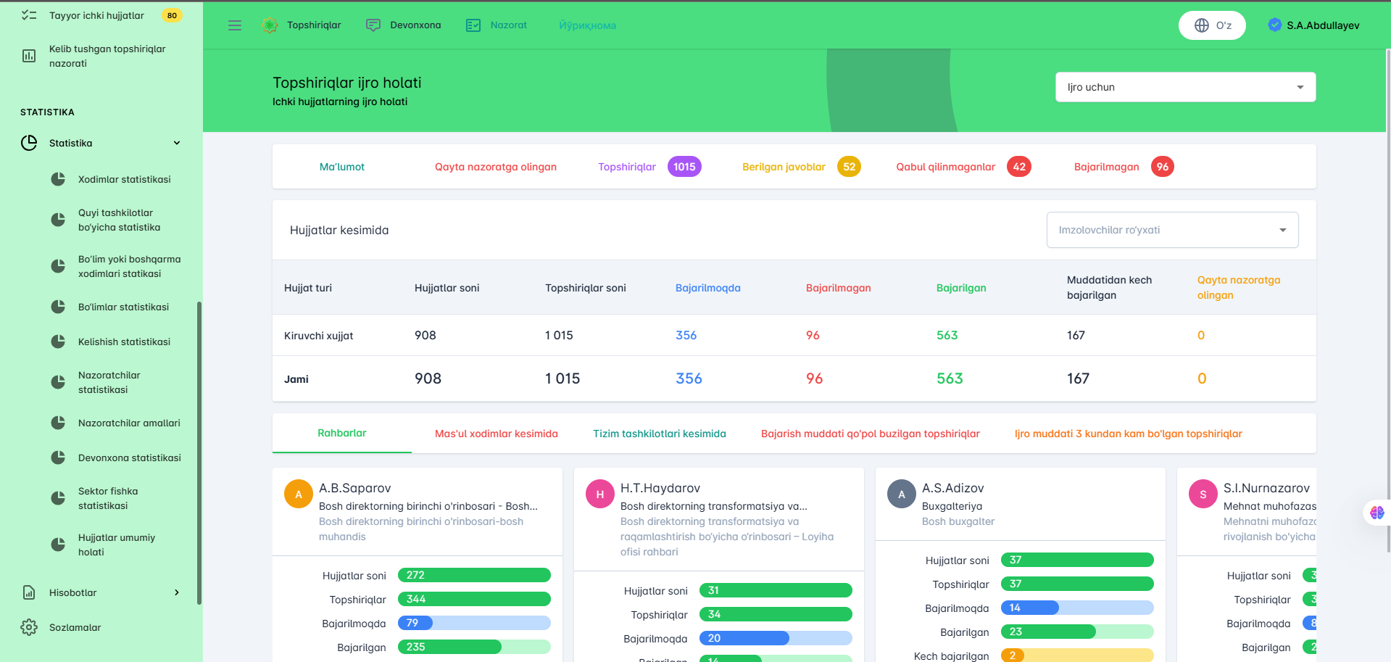
Korxonaning hujjat almashinuv holati (Oldin va Hozir)
Oldin
Hozir
Korxonaning chiquvchi hujjatlarining imzolanishi qog‘oz ko‘rinishida amalga oshirilgan.
Korxonaning chiquvchi hujjatlarini electron QR kodli imzolanishi yaratildi.
Barcha topshiriqlarning elektron imzolanishi qog‘oz ko‘rinishida amalga oshirilgan.
Barcha topshiriqlarning elektron QR kodli imzolanishi yaratildi.
Hisobotlarning elektron ko‘rinishini va keng imkoniyatli tayyor excel formalarni yuklash imkoniyati yaratildi.
Hisobotlarning elektron ko‘rinishini shakllantirish mavjud emas.

Slide 4
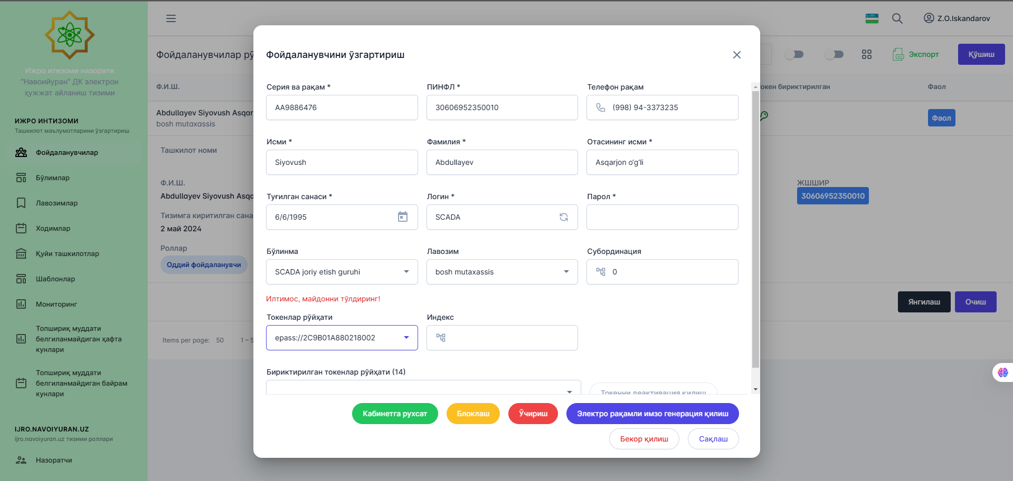

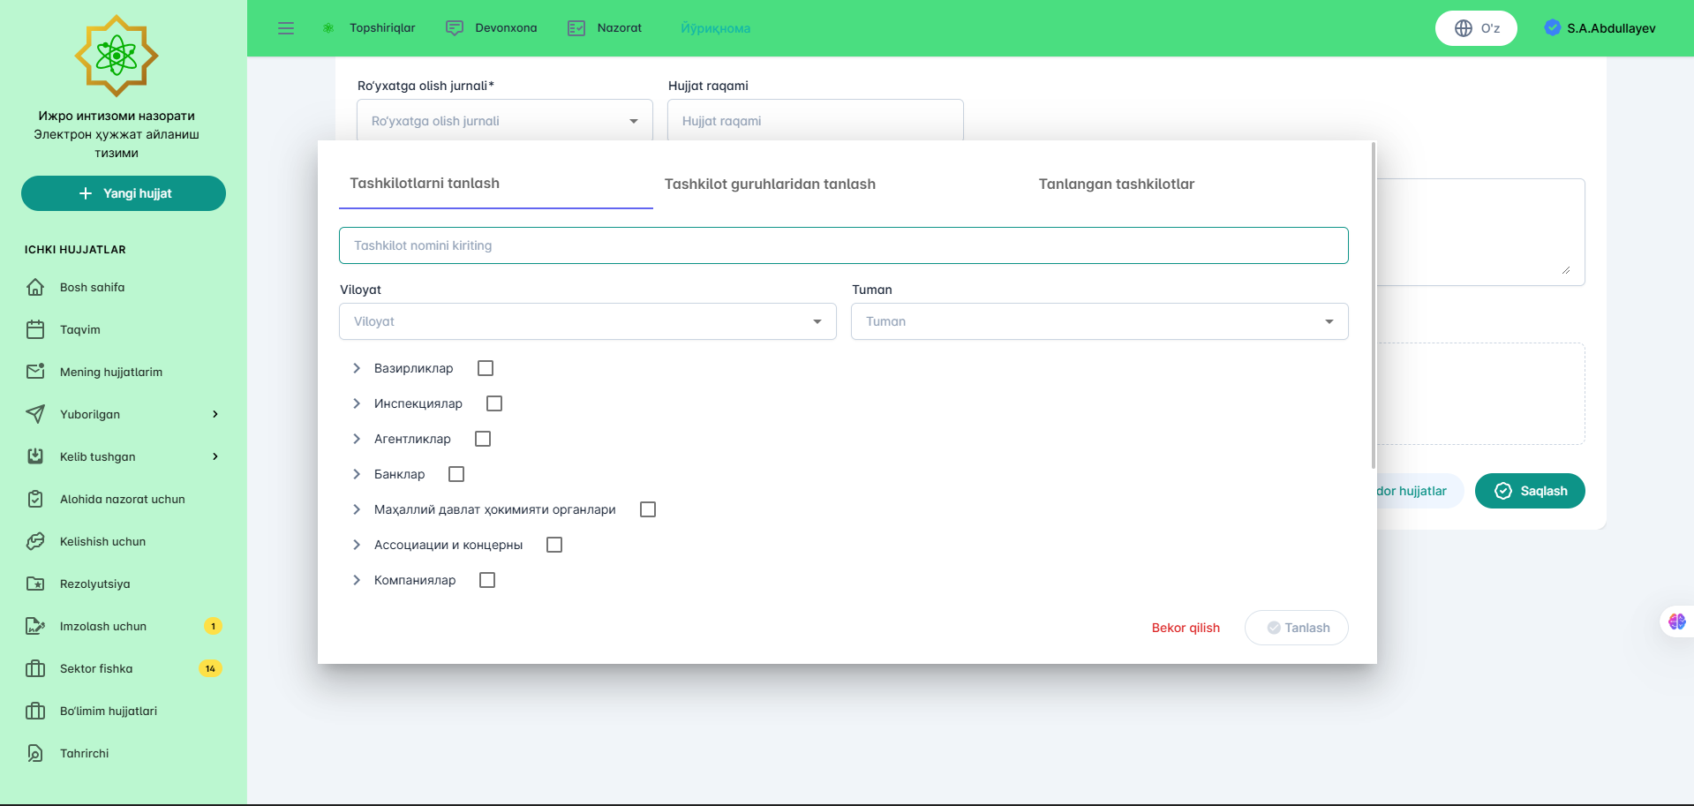
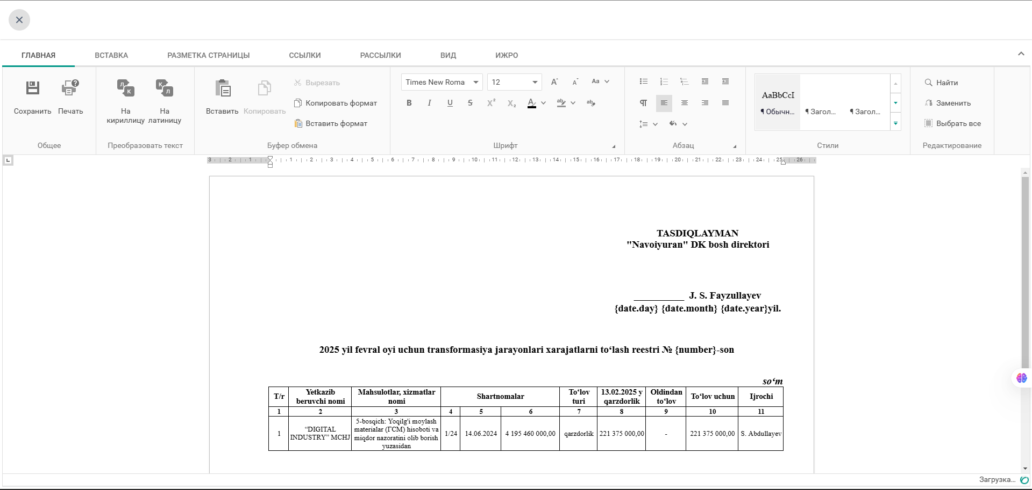
Korxonaning hujjat almashinuv holati (Oldin va Hozir)
Oldin
Hozir
Hujjatlarni imzolash uchun ERI kalitlarini generatsiya qilish tizimi mavjud emas.
Hujjatlarni imzolash uchun ERI kalitlarini generatsiya qilish tizimi yaratildi.
Tashqi tashkilotlarga tizim orqali hujjatlarni yuborish imkoniyati mavjud emas.
edo.ijro.uz tizimi bilan integratsiya mavjud emas.
Hujjatlarni onlayn tizim orqali tahrirlash imkoniyati mavjud emas.
Hujjatlarni onlayn tizim orqali tahrirlash imkoniyati yaratildi.

Slide 5
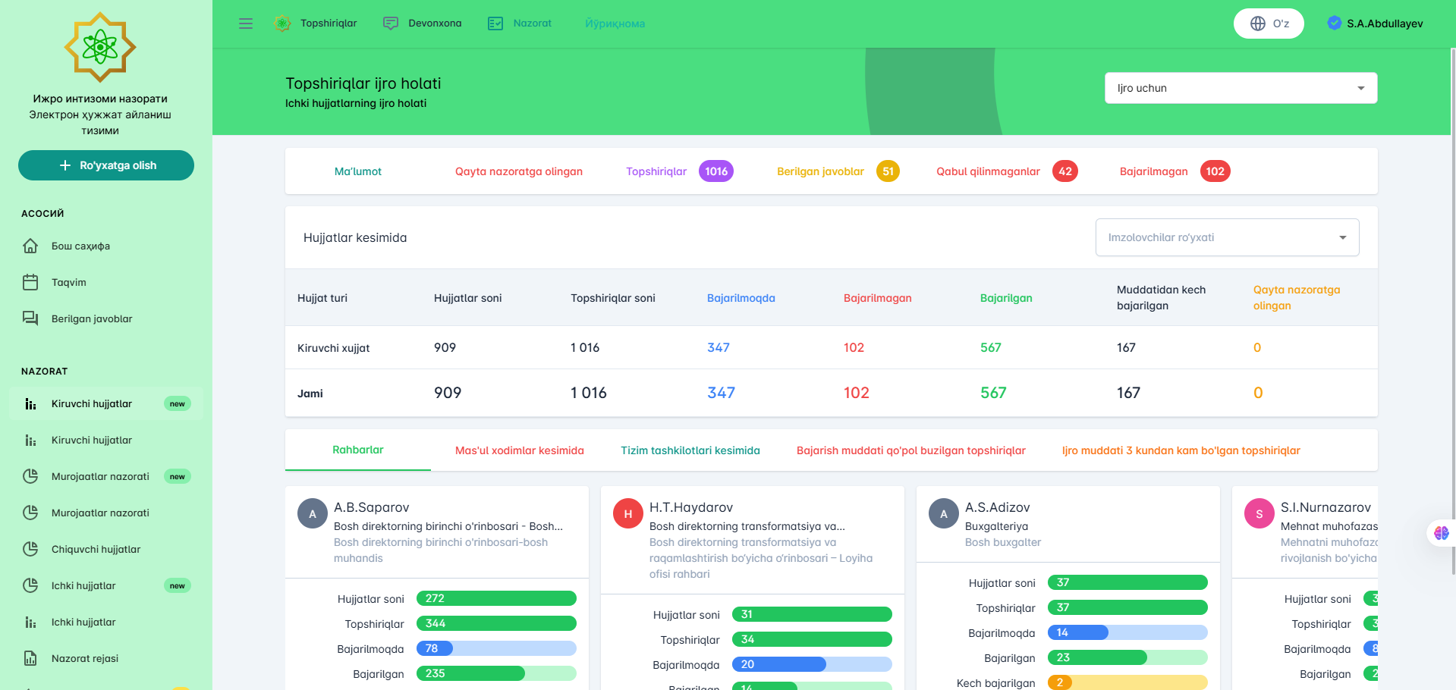





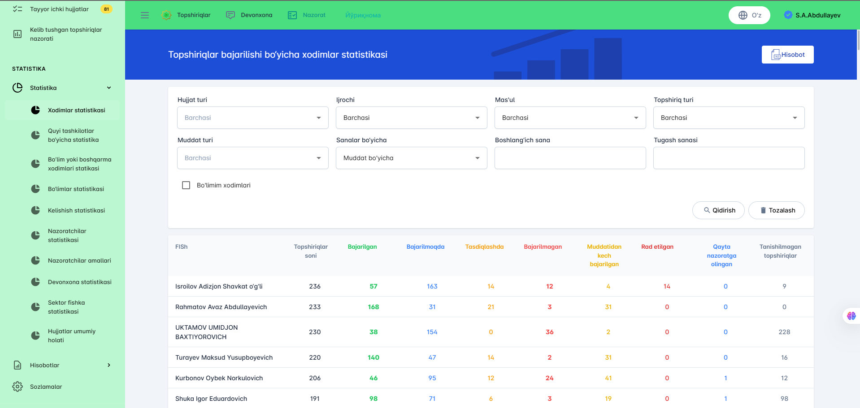
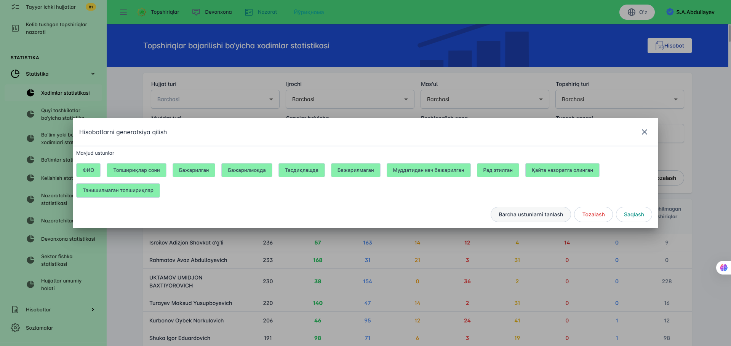
Korxonaning hujjat almashinuv holati (Hozir)
Tizim orqali yaratilgan hujjatlar statistikasi
Chiquvchi
2 910 ta
Kiruvchi
6 610 ta
Ichki: xizmat xati, buyruq, bildirgi, ariza, bayon va boshqalar
2 521 ta
Jami
12 041 ta
Foydalanuvchilar soni
1 101 ta

Slide 6









Korxonaning ijro intizomi nazorati elektron hujjat almashinuv tizimida hujjat yaratish
Xizmat xati yaratish
Onlayn tahrirlash
Qabul qiluvchini tanlash
Ilova yuklash
Kelishish
Nazoratdan yechish
Ilova yuklash
Ijrochi tomonidan javob xati kiritish
Imzolash
Korxona hujjat almashinuv holati to‘liq raqamlashtirildi.
Chiquvchi, kiruvchi, murojaatlar, ichki (bildirgi, arizo, ichki buyruq, talabnoma, farmoyish, bayon, xizmat xati va boshqa turdagi hujjatlarni elektron shaklada tizim orqali yuritilishiga erishildi.
Ijrosi ta‘minlandi
Qayta nazoratga olish

